Slide 1
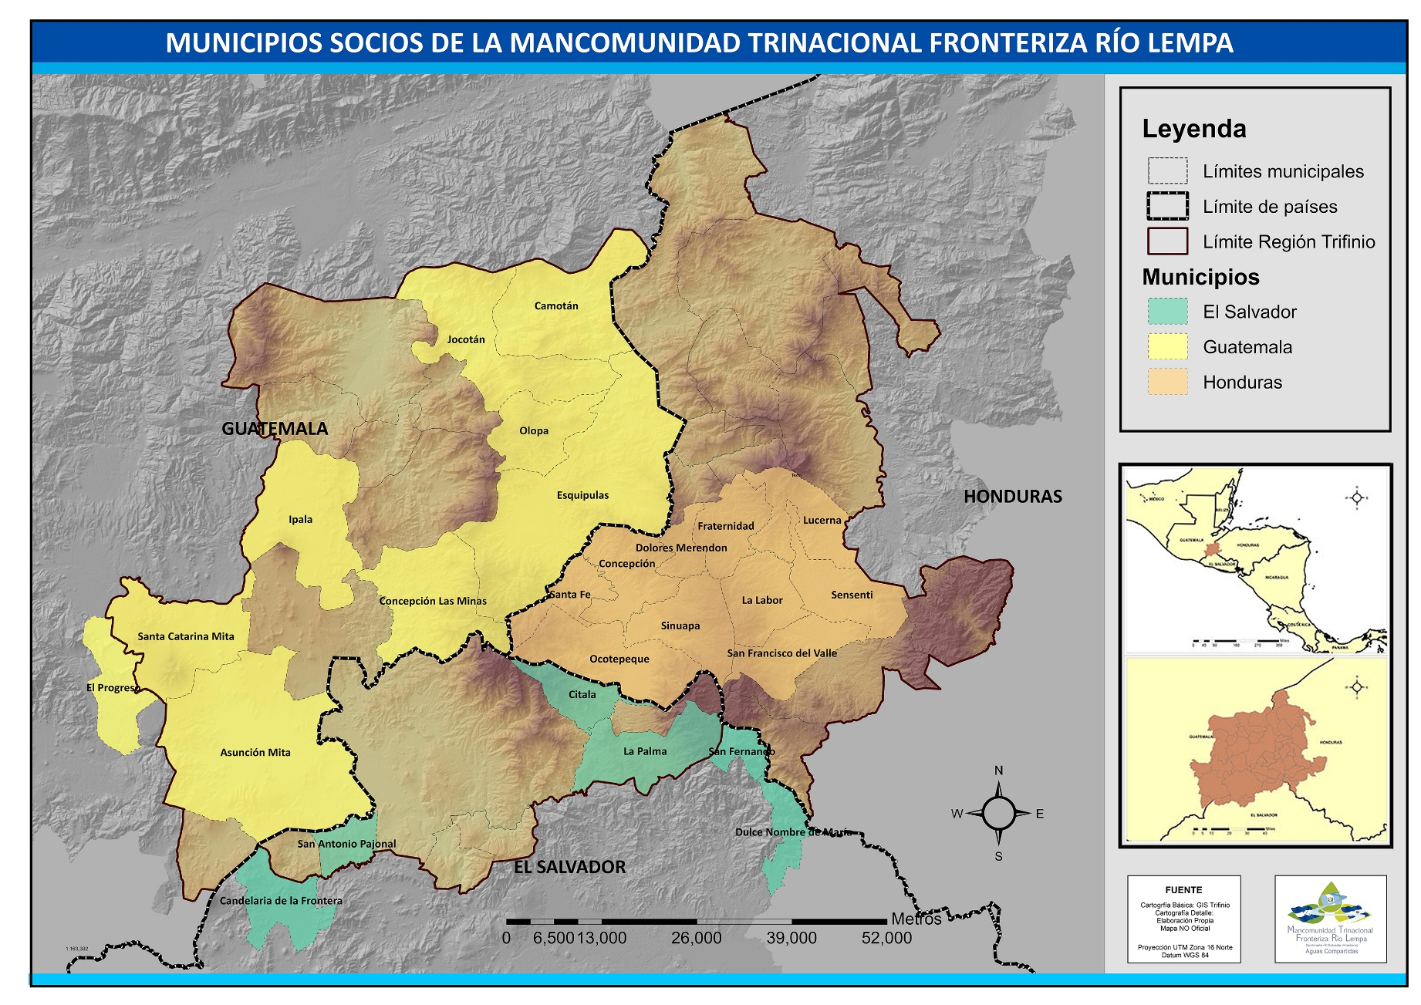

Slide 2
FASES DE INSEGURIDAD ALIMENTARIA
FASE 5: HAMBRUNA Familias con déficit casi total de alimentos y otras necesidades básicas donde se evidencia inanición, muerte e indigencia.
FASE 4: EMERGENCIA Familias con gran deficiencia en el consumo de alimentos, muy elevados niveles de desnutrición aguda y mortalidad asociada. Han agotado casi en su totalidad sus bienes como consecuencia de la venta para adquirir alimentos.
FASE 3: CRISIS Familias NO logran adquirir los alimentos para consumo mínimo, elevados niveles de desnutrición aguda arriba de lo habitual. Adquieren alimentos para consumo mínimo mediante la venta de sus bienes.
FASE 2: ACENTUADA Familias logran adquirir alimentos para el consumo mínimo requerido, pero no puede incurrir en gastos de algunos artículos no alimentarios, al menos que venda algunos de sus bienes.
FASE 1: MÍNIMA Las familias son capaces de satisfacer sus necesidades alimentarias y no alimentarias esenciales.

Slide 3
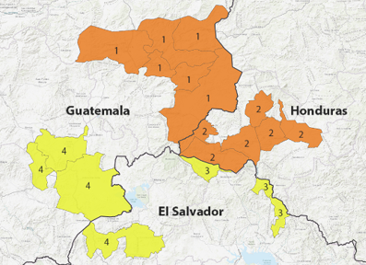
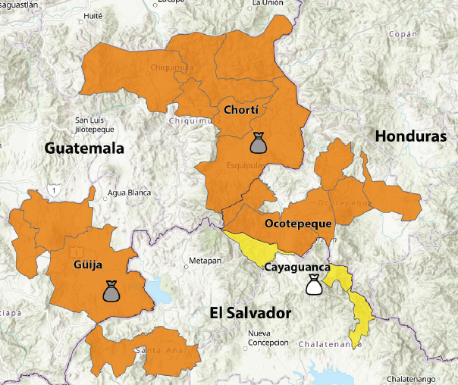
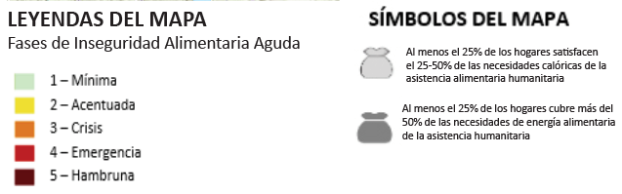
Clasificación Integrada de la Seguridad Alimentaria en Fases
junio – agosto 2020
febrero – mayo 2020
Notes:
La Región Trifinio es una muestra de la brecha de desarrollo de nuestros países, con municipios de muy alta vulnerabilidad a pasar hambre y otros con muy baja vulnerabilidad. Desnutrición crónica, en escolares, con prevalencias en un rango de 8% al 67% y con microrregiones en crisis alimentaria.

Slide 4
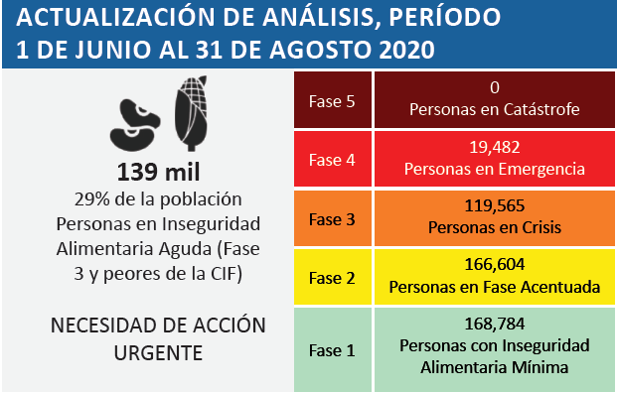

Slide 5
Level 2 Name | FASE | Total # (pp) | Phase 1 |  | Phase 2 |  | Phase 3 |  | Phase 4 |  | Phase 5 |  | Phase 3 and Higher
 |  |  | # | % | # | % | # | % | # | % | # | % | # | %
Cayaguanca | 2 | 12,003 | 8,402 | 70 | 2,401 | 20 | 1,200 | 10 | 0 | 0 | 0 | 0 | 1,200 | 10
Chorti | 3 | 221,282 | 55,321 | 25 | 81,874 | 37 | 70,810 | 32 | 13,277 | 6 | 0 | 0 | 84,087 | 38
Guija | 3 | 172,027 | 77,412 | 45 | 60,209 | 35 | 30,965 | 18 | 3,441 | 2 | 0 | 0 | 34,406 | 20
Ocotepeque | 3 | 69,124 | 27,650 | 40 | 22,120 | 32 | 16,590 | 24 | 2,765 | 4 | 0 | 0 | 19,355 | 28
Grand Total |  | 474,436 | 168,784 | 35 | 166,604 | 35 | 119,565 | 25 | 19,482 | 4 | 0 | 0 | 139,048 | 29

Slide 6
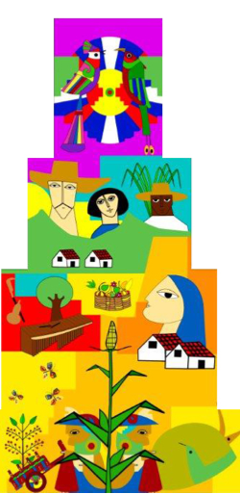

Gracias
WWW.SICA.INT
WWW.SICA.INT/SAN
Mural de Fernando Llort- Edificio SICA

